Slide 1
Цифровая трансформация ….
Панова Ольга Алексеевна, заместитель директора по УВР
МБОУ С(К)ОШ №119 г. Челябинска

Slide 2

Национальный проект «Образование»
Перечень федеральных проектов
Современная школа.
Успех каждого ребенка.
Поддержка семей, имеющих детей.
Цифровая образовательная среда.
Учитель будущего.
Молодые профессионалы.
Новые возможности для каждого.
Социальная активность.
Экспорт образования.
Социальные лифты для каждого

Slide 3

Образовательная среда для детей с ОВЗ – вид образовательной среды, обеспечивающий всем субъектам образовательного процесса возможности саморазвития.

Slide 4

Составляющие образовательной среды для детей с ОВЗ
Информационная среда
Субъективная среда
Объективная среда
Нормативная среда

Slide 5
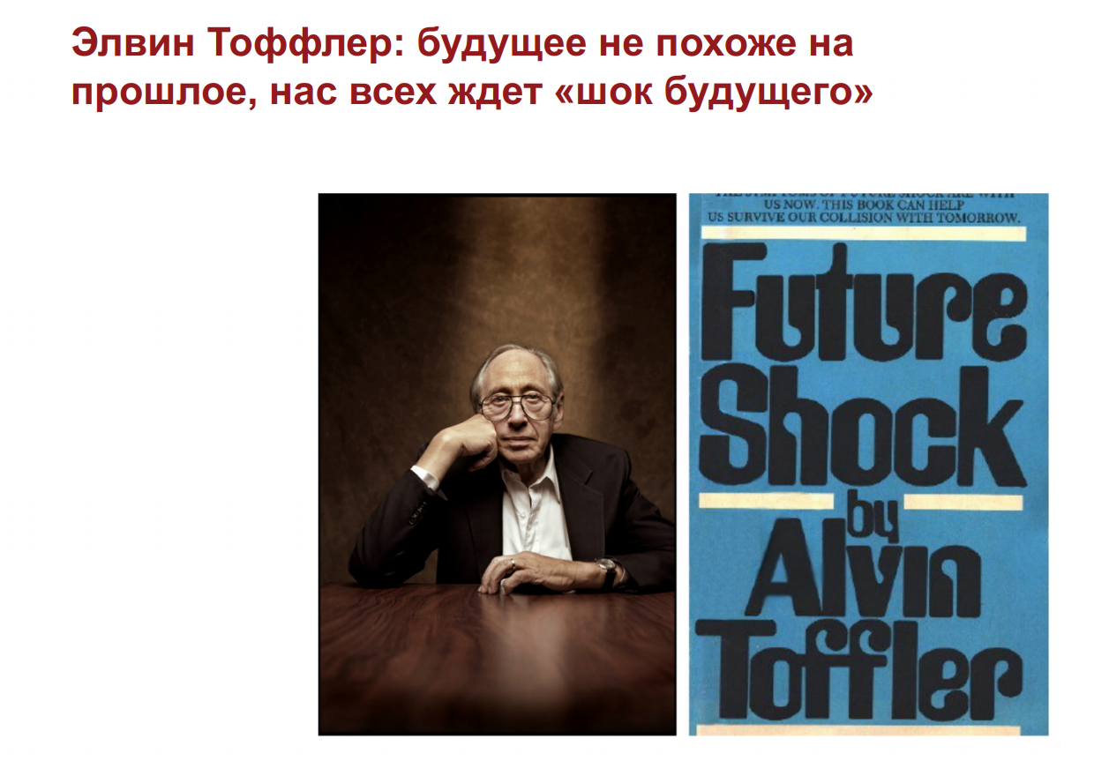

Slide 6

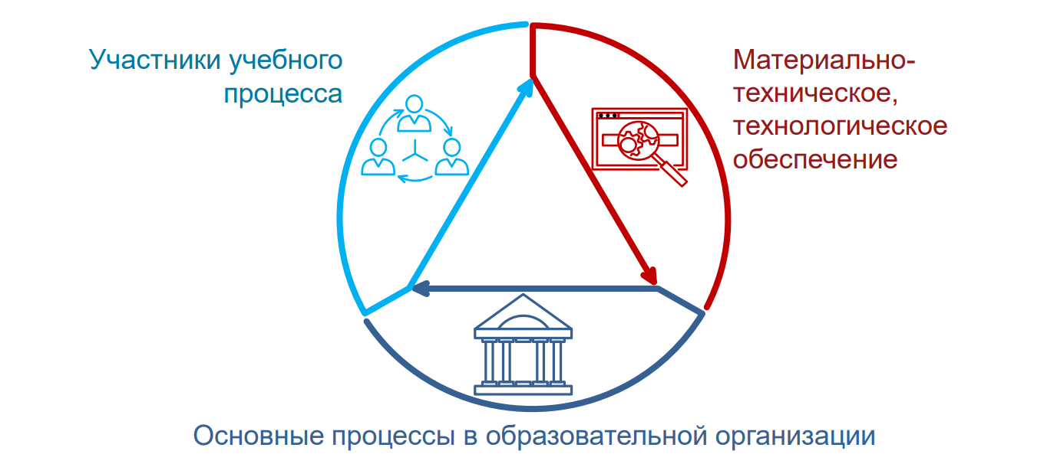

Slide 7


Организация дистанционного обучения в школе
Директор
-организация дистанционного обучения
-принятие локальных актов
-обеспечение технических условий
Заместитель директора
-составление расписания
-корректировка учебного плана
-разработка образовательных программ
Учитель
-разработка учебного плана и программ
-обучение и контроль знаний
Классный руководитель
-мониторинг образовательных результатов
-информирование родителей и учеников

Slide 8


Технические средства
Базовый набор для онлайн-преподавания:
ноутбук (компьютер)
вебкамера
наушники
колонки
микрофон
интернет
смартфон
планшет
заменяли
аудио гарнитуры

Slide 9






Обучение педагогов
Курсы повышения квалификации
Педагоги России
Вебинары
Учи. ру,
Якласс,
РДШ
Фоксфорд

Slide 10
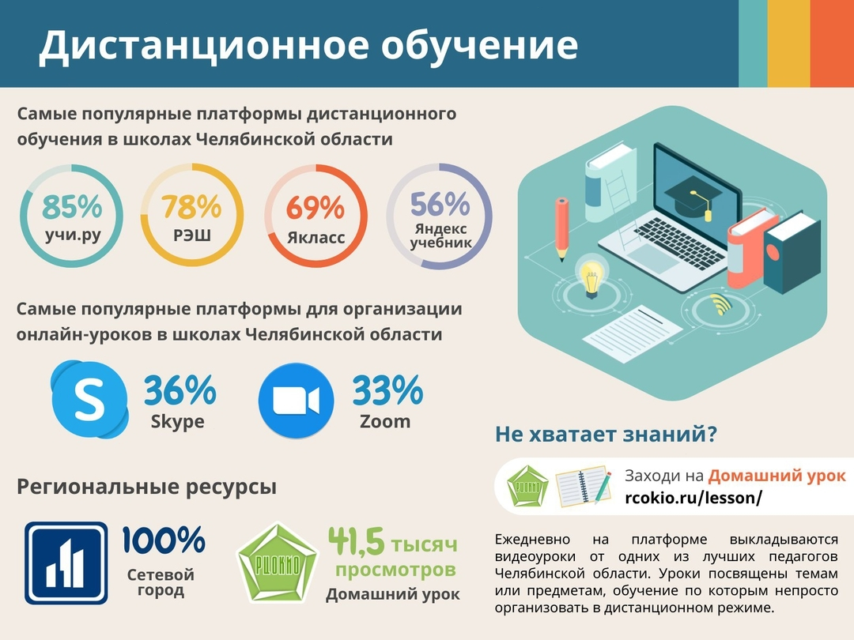

Slide 11



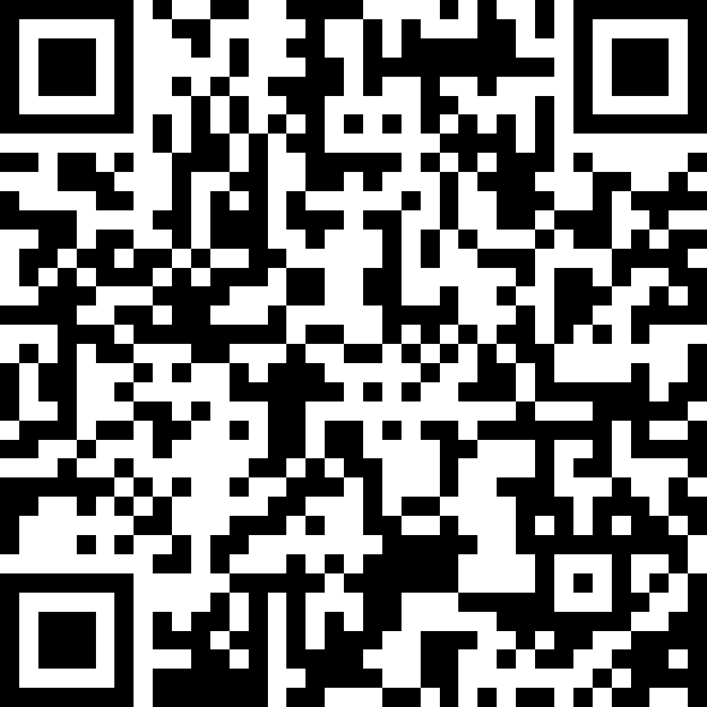
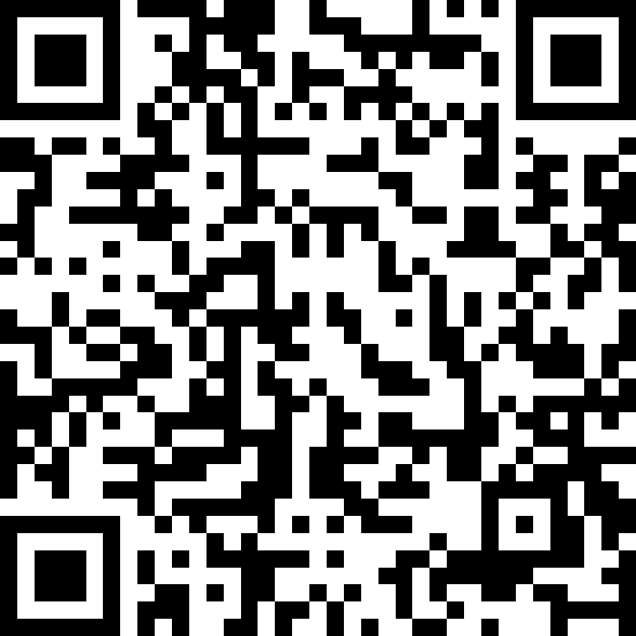

Дистанционное обучение в МБОУ С(К)ОШ №119 г. Челябинска
Памятка о приложениях для планшетов, которые можно использовать при обучении детей
Сообщество для проведения уроков онлайн службы сопровождения
Сообщество для проведения уроков физкультуры онлайн
Памятка о обучающих YouTube- каналах, которые можно использовать при обучении детей

Slide 12



Обучающие платформы
Сайт «Учи ру».
ЯКласс
Образовательный сервис
«Яндекс учебник».
для учителя – это инструмент диагностики и мониторинга, организации коррекционной работы и индивидуальной работы с учениками
родителям дает возможность следить за успехами своего ребенка, видеть независимую и объективную оценку качества обучения
учащимся он позволяет повысить качество знаний по школьным предметам, а в качестве инструмента использовать любимые смартфоны и планшеты. Динамичные рейтинги лидеров класса и школ добавляют обучению элемент игры, что является хорошим стимулом к обучению
для школы – возможность организации дистанционного обучения в морозные дни, в карантин, для спортсменов, выезжающих на соревнования и часто болеющих детей

Slide 13


Проведение онлайн-уроков
аудио конференция – даёт возможность подключиться к конференции через телефон или аудио систему своего компьютера;
запись – можно просмотреть интересующий урок в записи;
рабочий стол – возможность предоставления доступа к своему рабочему столу для демонстрации документов, презентаций, видеоматериала и пр.;
видео трансляция – подключение к онлайн уроку через свою веб-камеру;
чат – мгновенный обмен сообщениями с группой и преподавателем во время занятий.

Slide 14



Социальные сети
Блог учителя- личный бренд учителя
Группы с заданиями для учеников
Современный способ связи и коммуникации
Обмен полезными ссылками на ресурсы
Обмен опытом (презентациями-обучалками, созданными самими учителями)
Консультации и рекомендации для родителей
Публикации опросников и онлайн-тестов.

Slide 15

Сервисы для организации дистанционных уроков
You Tube
Размещение видео-уроков, просмотр образовательных каналов и фильмов
Сервисы Google
Создание онлайн документов, презентаций, форм (тесты, опросники), создание классов
Онлайн доска
Создание информационной доски для урока с размещением: видео, аудио материалов, конспектов, ссылок
One Test Pad
Создание заданий для проверки знаний учащихся: кроссворды, тесты, опросники и др.
Облачные хранилища
Выдача и сбор домашних заданий, размещение уроков и заданий

Slide 16

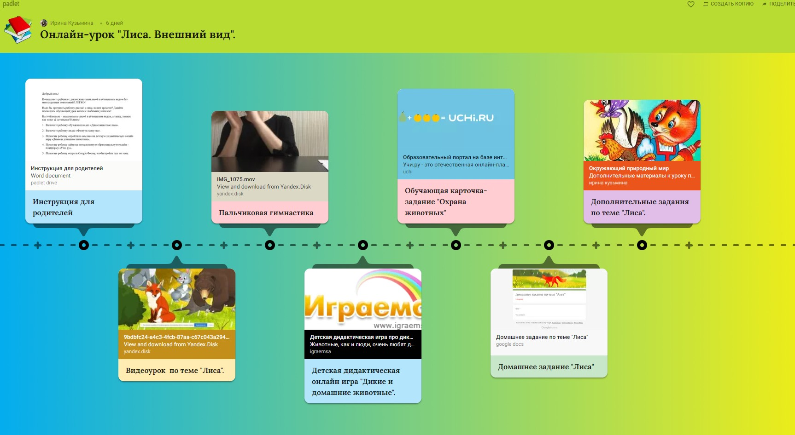

Онлайн урок
Онлайн урок «Лиса. Внешний вид».

Slide 17

Таким образом, использование цифровых технологий в обучении детей с ОВЗ дает возможность:
Повысить у учащихся интерес к предмету;
Подготовить к усвоению материала как в школе, так и дома;
Овладеть знаниями, необходимыми для применения в практической деятельности;
Расширить виды совместной работы учащихся, обеспечивающей получение детьми коммуникативного опыта;
Развивать психические процессы у учащихся;

Slide 18

Спасибо за внимание!

